Slide 1

Новая ступень Вашего бизнеса - собственный Бренд!
Предложение по выпуску новой модели входных дверей на базе gsm-сигнализации «Door Security» TM

Slide 2
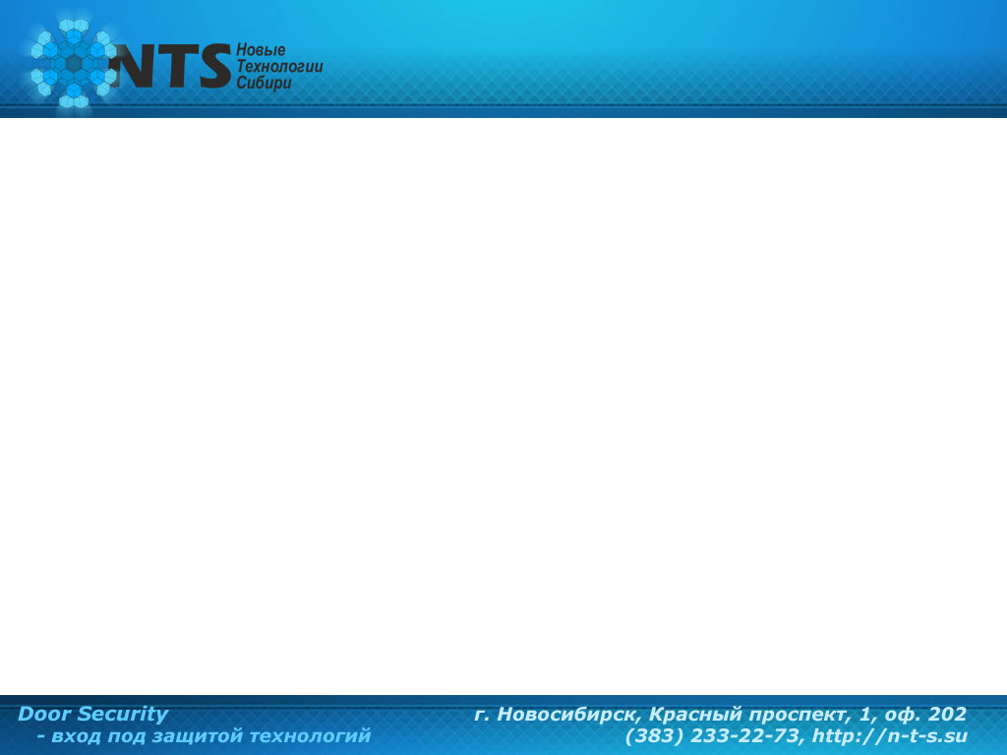
О компании
Компания «NTS» создана в 2011 году. Являясь наукоёмким предприятием, входящим в Группу компаний «Сириус», ООО «НТС» является разработчиком и производителем электронных охранных устройств* на базе GSM, GPS технологий, а так же собственных инновационных разработок компании. Стратегическим направлением является разработка новых отраслевых продуктов на базе собственных технических решениях, а так же робототехники для быта и муниципальных учреждений.
    *все продуты и решения ГК Сириус охраняются законом об авторском праве, а так же патентным ведомством России и стран СНГ.

Slide 3
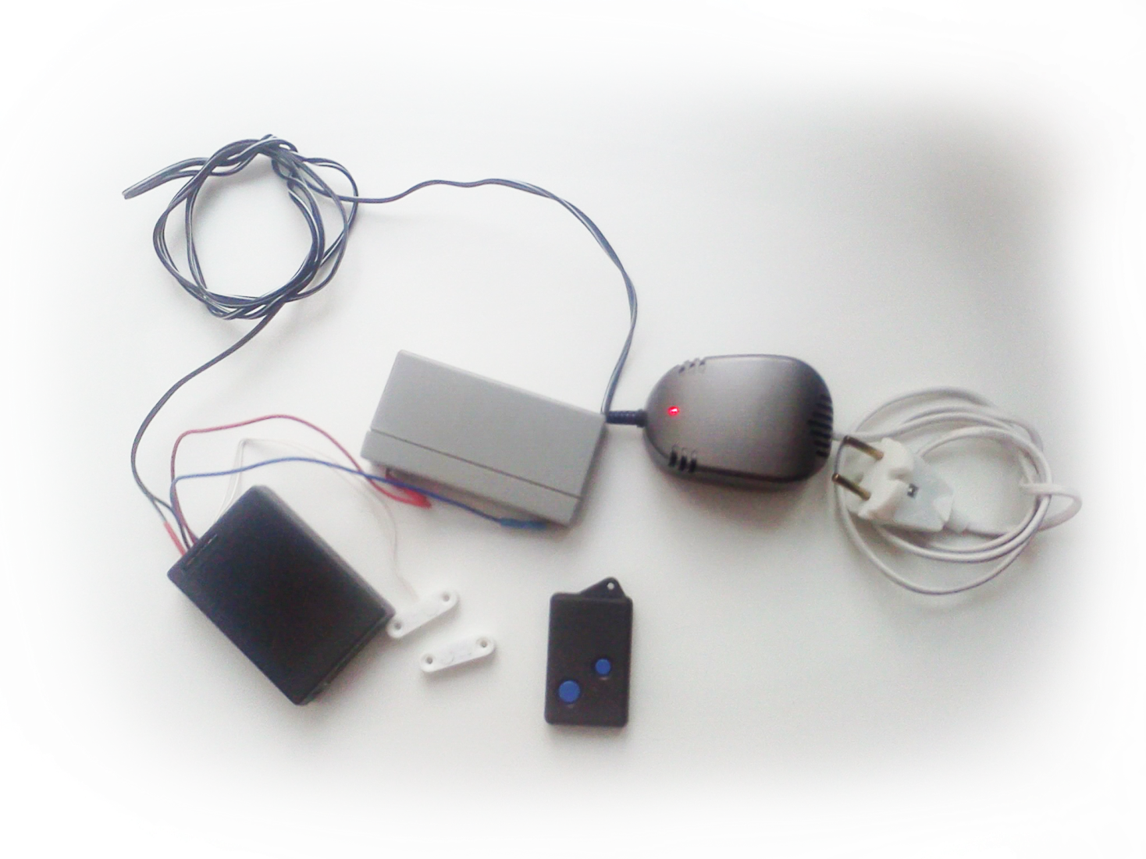
Об устройстве
GSM-сигнализация «Door Security»TM (номенклатурная модель – «DS-1») предназначена для скрытой установки в полотно входной двери или в короб. Постановка на охрану и снятие с неё производится с помощью брелока.

Slide 4
Об устройстве
Квартира, дача, гараж, офис или склад – с помощью ««Door Security»TM любое помещение находится под надёжной охраной. Встроенная внутрь входной двери или в короб входной двери, «Door Security»TM является надёжным средством, которое в считанные секунды проинформирует хозяина охраняемого объекта о проникновении нарушителя в помещение с помощью sms-сообщения на Ваш мобильный телефон.

Slide 5
Технические характеристики
Габаритные размеры:
  Устройство: 84x58x24 мм
  Аккумулятор: 97x51x25 мм
  Блок питания: 66x53x80 мм
  Брелок: 65x36x14 мм
Модем: четырёхдиапазонный 800/900/1800/1900, Wismo 228 производства Sierra Wireless Канада
Температурный режим работы устройства: -55….+40 градусов Цельсия
Аккумулятор: Свинцово-кислотный 6В 1300мА/Ч
Время работы без внешнего питания 150 часов
Брелок: Дальность действия 5м, питание от 2-х батарей CR1225 или 1 11А (в зависимости от модификации);
Ресурс батарей до 6-ти месяцев при использовании 2-3 раза в день.

Slide 6
Комплектация «Door Security»
В комплект поставки (для производителя входных дверей) GSM-сигнализации «Door Security» TM входит:
Блок GSM-модуля;
Контейнер для sim-карты;
Аккумулятор;
Сетевой адаптер;
Брелок постановки и снятия с охраны;
Герконовый датчик;
Гарантийный талон;
Инструкция для пользователя на русском языке;
Инструкция для производителя на русском языке;
Упаковка (ZIP-пакет);
Комплект документов и инструкций регламентирующие бизнес-процессы;

Slide 7
Преимущества «Door Security»
Единственное предложение на рынке России.
Для производства используются европейские (87%), а не китайские комплектующие;
Возможность встраивания внутрь полотна двери или в короб;
Температурный режим работы устройства от +40 до -55С;
Работа со всеми операторами связи РФ;
Радиус действия брелоков до 5 метров;
Когда кнопки брелока не нажаты, он не потребляет энергию от батареи и может находится в этом режиме до 5-ти лет;

Slide 8
Преимущества «Door Security»
Приобретая дверь с «Door security», квартира пользователя автоматически, бесплатно становится «на пульт» охранного предприятия;
Стандартные брелоки программируются особым кодом шифрования, который идентичен только что не позволяет смену статуса охраны с брелока от комплекта №1 комплект №2;
Для повышения безопасности все дополнительные брелоки шифруются на производстве инженерами компании «НТС»;
Производство находится в России;
В случае гарантийного случая у вашего клиента Вы сразу меняете неисправное устройство на новое на месте, а не ждёте результатов экспертизы производителя;

Slide 9
Дополнительные опции
По желанию вашего клиента к уже существующему комплекту брелоков можно заказать дополнительные.
Внимание, это важно!
Ваш клиент может быть уверен, что его брелоки имеют уникальный зашифрованный сигнал, который распознает только его gsm-сигнализация «Door Security»TM .
Рекомендованная стоимость за каждый дополнительный брелок 300 рублей. Заказ дополнительного брелока может осуществляться как через продавца, так и непосредственно через сайт компании «НТС».

Slide 10
Способы монтажа и установки «Door Security»
На сегодняшний день мы предлагаем два решения в установке «Door Security»TM :
в полотно входной двери;
в короб.
Окончательное техническое решение о монтаже «Door Security»TM входит в зону ответственности производителя и/или установщика входной двери.

Slide 11
Зачем Вам «Door Security»
В партнёрстве с компанией «НТС» Ваша компания может предложить рынку новый уникальный продукт под собственным Брендом.
Известно, что на высоко конкурентных рынках чистую рибыль можно увеличить не только снизив затраты, но и за счёт увеличения ценности продукта. Эту возможность даёт вам «Door Security»TM

Slide 12
Перспективы для Вас
Выпуская товар-новинку перед вами открываются и новые возможности:
увеличение прибыли Вашей компании;
увеличение финансовой устойчивости;
заявка на иновационность компании;
заявка на открытость к новым технологиям и достижениям;
привлечение внимания целевых групп лояльных к конкурентам;
возможность расширения доли рынка;
повысить продаваемость менее ликвидных моделей;

Slide 13
Дополнительные возможности заработка
Нами разработана и задокументирована бизнес-модель заработка на охране объектов юридических и физических лиц без содержания собственного штата охранников, автомобилей для ГБР (Групп Быстрого Реагирования).
Зарабатывайте на продаже дополнительных брелоков (к примеру для других членов семьи или работников офиса).
Нами разработана и задокументирована бизнес-модель заработка на продаже дополнительного гарантийного срока!
Нами разрабатываются дополнительные возможности монетизации, т.к. мы всегда в поисках инноваций.

Slide 14
Совместный маркетинг
Мы ценим отношения с нашими партнёрами и готовы оказывать всевозможную помощь в продвижении совместно выпущенного продукта и вы можете рассчитывать на полную или частичную компенсацию затрат на маркетинг.
Компенсация затрат на маркетинг происходит как продукцией компании «НТС» – gsm-сигнализицией «Door Security»TM, так и компенсацией затрат на рекламу.
Маркетинговый фонд формируется для каждого партнёра индивидуально. Для этого Вам необходимо выступить с инициативой о проведении маркетинговой кампании и выслать концепцию, план, бюджет на согласование в отдел маркетинга компании «НТС».

Slide 15
Обязательства компании НТС
перед партнёрами
Мы гарантируем единую отпускную цену для всех своих партнёров. Наша ценовая политика изложена в соответствующих пунктах договора о поставке и чётко привязана к объёму продаж за предыдущий месяц.
Отгрузка партии товара происходит через 45 дней с момента подписания договора, заявки и оплаты продукции.
Мы гарантируем, что данная модель в идентичной комплектации не поступит в розничную продажу на территории работы дилера как минимум в течение 12-ти месяцев.
Проект договора поставки юридический отдел компании НТС готов выслать по Вашему запросу.

Slide 16
Как происходит работа по
гарантийному случаю
Клиент которому, продали дверь со встроенной gsm-сигнализацией «Door Security»TM самостоятельно извлекает устройство из полотна двери или короба и доставляет его в компанию установщика (продавца). Установщики «Door Security»TM производят замену неисправного устройства на новое в течении 7 дней. Неисправный комплект пересылается в компанию «НТС» любым доступным способом.
Бизнес-процесс и документация на всех этапах гарантийного сервиса приведена в виде модели с поясняющими письменными инструкциями, которые входят в пакет документов для наших партнёров-производстелей.

Slide 17
Эксклюзивный договор
Компания «НТС» готова заключить эксклюзивный договор на вверенной территории, но в этом случае партнёр претендующий на эксклюзивность обязан выполнять плановые показатели объёмов выраженных в утверждённых единицах продаж в месяц.
Проект эксклюзивного договора юридический отдел компании НТС готов выслать по запросу.

Slide 18
Спасибо за внимание.
Ждём ваших вопросов по указанным ниже контактам.
Персона для контакта:
Страйченко Юлия (отдел маркетинга)
(383) 233-22-73 – приёмная
(383) 333-30-33 – отдел маркетинга
www.n-t-s.su

